Slide 1

法治，党的路线和司法改革
白柯
威廉理查德-玛丽埃谢尔曼学者
宾西法尼亚州立大学法学院，国际关系学院,
LCB911@GMAIL.COM
Prepared by 高山. 法学博士
宾夕法尼亚州立大学

Slide 2
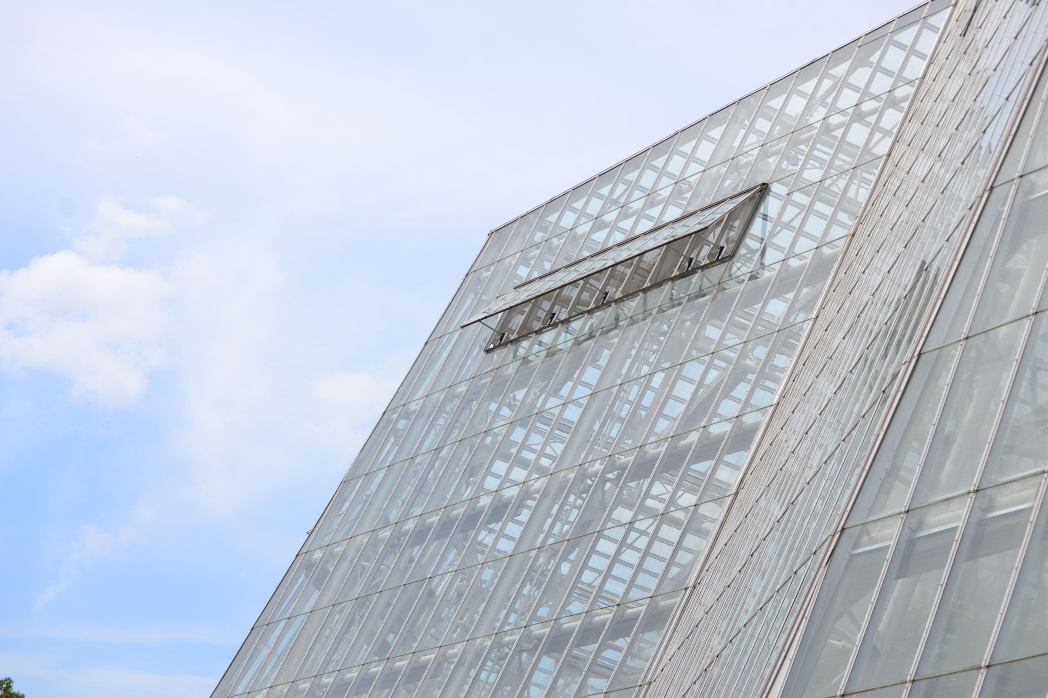
概况
1. 背景: 为什么重要?
2. 主旨& 梗概
3. 正文
4.结语

Slide 3
背景: 法治
有关法的定义及其实施的探讨不胜枚举
  一般而言: 个人对抗权力滥用
    任何组织和个人都受到法的约束
  进程:
  实质: 规范性原则必须通过法来得到保护
    Rule of law 法治(个人和组织权力受制于法的约束)
    versus
    rule by law 法制 (法作为一种工具，存在不受法束缚的个人或者组织权力)
这一实质渊源
  普遍原则?
  一国政治体制的基础性原则?

Slide 4
背景: 为何如此重要?
对法治的理解是离不开对其所实施的政治体制背景进行认真的思考。
法治已经成为党和国家重要部分，并有着宪政性的启示。
司法改革对党的领导，依法执政，依法治国有着重大意义。
党和国家共同关注和发展法治并革新司法体制。
法治和司法改革都是社会主义现代化的核心要素。

Slide 5
主旨&梗概
主旨
  为了评述司法改革路径，就必须了解法治和如何实施社会主义法治。社会主义法治的实施表明了司法改革的进程和挑战是社会主义现代化的一部分，并契合了党的路线。
梗概
  法治，党的路线和宪法
    从党的18大到四中全会
  法治下的司法改革
    共产党
    国家机关，司法检查机关
  进程和挑战

Slide 6

法治的实质-党的基本路线和宪法
党的基本路线：
基本路线包含了法治：法治处在党领导人民发展社会主义民主政治，先进文化和谐社会。
中国共产党领导人民发展社会主义民主政治。坚持党的领导、人民当家作主、依法治国有机统一，走中国特色社会主义政治发展道路，扩大社会主义民主，健全社会主义法制，建设社会主义法治国家，巩固人民民主专政，建设社会主义政治文明。。。实现国家各项工作法治化。
中国共产党领导人民发展社会主义先进文化。建设社会主义精神文明，实行依法治国和以德治国相结合。。。
中国共产党领导人民构建社会主义和谐社会。按照民主法治、公平正义、诚信友爱、充满活力、安定有序、人与自然和谐相处的总要求和共同建设。。。依法坚决打击各种危害国家安全和利益、危害社会稳定和经济发展的犯罪活动和犯罪分子，保持社会长期稳定。
宪法：
第五条 中华人民共和国实行依法治国，建设社会主义法治国家。
国家维护社会主义法制的统一和尊严。
一切法律、行政法规和地方性法规都不得同宪法相抵触。
一切国家机关和武装力量、各政党和各社会团体、各企业事业组织都必须遵守宪法和法律。一切违反宪法和法律的行为，必须予以追究。
任何组织或者个人都不得有超越宪法和法律的特权。

Slide 7
党的路线中的法治
全党同志要
思想和行动统一中央关于全面深化改革重大决策部署
正确处理中央和地方
全局和局部
当前和长远的关系
正确对待利益格局调整
充分发扬党内民主，坚决维护中央权威
保证政令畅通
坚定不移实现中央改革决策部署
三中全会决议
三中全会:
  维护宪法法律权威。宪法是保证党和国家兴旺发达、长治久安的根本法，具有最高权威。要进一步健全宪法实施监督机制和程序，把全面贯彻实施宪法提高到一个新水平。建立健全全社会忠于、遵守、维护、运用宪法法律的制度。坚持法律面前人人平等，任何组织或者个人都不得有超越宪法法律的特权，一切违反宪法法律的行为都必须予以追究.
共产党纪律处分条例 45 和 46条
  组织、参加反对党的基本理论、基本路线、基本纲领给予开除党籍处分。
  公开发表反对四项基本原则，或者反对改革开放，给予开除党籍处分.

Slide 8
从宪政理论到实施
18 大
依法执政和依法治国
习近平在宪法30周年上的讲话
勾画司法改革的基本轮廓的愿景
18届三中全会
为四中全会做铺垫
四中全会
法治建设的蓝图，“会议决议”
前人经验和探索
社会主义下的法治
  党组织必须坚持党的路线以维护党的权威，不可脱离这一底线。
  国家机关在党的领导下必须实施党的路线。
任何法律不可违反这一路线。
四中全会决议是前任经验和探索努力的高峰。由中央深化改革小组组织，领导
  “党必须适应形势的发展和情况的变化，完善领导体制，改进领导方式，增强执政能力总纲 ¶ 28段

Slide 9
改革进程：从党内到国家
司法改革是一个溶于党国家体制从上而下的改革，而党组织和国家机关有着各自不同的职责。
这场改革体现了从“群众中来到群众中去的实质”。
中央深化改革小组
设计和发展改革蓝图
党中央
颁布规定和指示
国家/司法机关
对党中央文件做出回应，根据法律，发布意见和规章。实施意见和规章
立法
顶层设计，组织和监督
根据实践经验的总结，通过立法固定改革成果
实施和反馈(群众路线)
党
国家
社会
实践反馈和未来改革
改革提议，主张：从党内到国家
对改革的回应：从国家反馈到党组织

Slide 10
四中全会决议的背景
四种全文决议作为中国法治建设的全面蓝图。
7个领域:
三大问题：
1 基本原则
2 宪法实施
3 法治政府
4 公正司法
5 全民法治观念
6 法治队伍
7 党对依法治国的领导
立法问题
部门利益问题
司法不公，错误问题

Slide 11

四中全会决议下的法治含义及其实施.
全面推进依法治国，总目标是建设中国特色社会主义法治体系，建设社会主义法治国家。这就是，在中国共产党领导下，坚持中国特色社会主义制度，贯彻中国特色社会主义法治理论，形成完备的法律规范体系、高效的法治实施体系、严密的法治监督体系、有力的法治保障体系，形成完善的党内法规体系，坚持依法治国、依法执政、依法行政共同推进，坚持法治国家、法治政府、法治社会一体建设，实现科学立法、严格执法、公正司法、全民守法，促进国家治理体系和治理能力现代化。
法治:
依法治国，是坚持和发展中国特色社会主义的本质要求和重要保障，是实现国家治理体系和治理能力现代化的必然要求，
事关我们党执政兴国，事关人民幸福安康，事关党和国家长治久安
全民啊推进依法治国:
法律规范体系/实施体系/监督体系
党的领导下
社会主义法治理论
有力的法治保障体系
党内法规体系
实现国家治理体系和能力现代化，事关
执政兴国
人民幸福安康
党和国家长治久安
法治是为了社会主义:

Slide 12
法治下的司法改革
Idelogy& Mentatlity
Court & Procuratorate System
Law Based Government
意识形态和观念
法检系统
Society
社会
司法干预
党的领导
人民当家作主
法律面前人人平等
依法治国，以德治国
尊重现实
Constitution
宪法实施
宪法解释和审查
科学立法
党在重大政策问题上的决定从程序
立法公众参与
特定重点领域立法
法治政府
内部责任审查
政府法律顾问
民主和科学决定程序
党纪国法
公开透明
巡回法庭
案件管理和责任追究
诉讼庭审改革
监督和公开
法治教育
公民社会和软法
法律服务
律师学者法官职业道路
司法改革概况
在马克列宁主义，毛泽东思想，邓小平理论，三个代表重要思想和科学发展观指导下
深入推行 习近平一些列重要讲话

Slide 13
从党中央到国家机关：司法冤假错案改革
中央政法出台防止冤假错案指导意见要求法官、检察官、人民警察在职责范围内对办案质量要终身负责，并建立健全冤假错案的责任追究机制。.
两高两检给予回应，通过制定“意见”给出具体的工作指导。
依据实践中总结的改革经验，立法机关将在未来对这些举措通过立法固定化。
中央政法委防止冤假错案指导意见
侦察/调查
法院
检察院
证据
建立健全防范刑事冤假错案工作机制意见
刑事工作中防止和纠正冤假错案指导意见
公安部/国务院 ？

Slide 14

完善确保依法独立公正行使审判权和检察权的制度
各级党政机关和领导干部要支持法院、检察院依法独立公正行使职权;
建立领导干部干预司法活动、插手具体案件处理的记录、通报和责任追究制度;
任何党政机关和领导干部都不得让司法机关做违反法定职责、有碍司法公正的事情，任何司法机关都不得执行党政机关和领导干部违法干预司法活动的要求.
指示/ 意见/ 决议 干预案件（党组织，领导干部，人大）
法院，是否听从？

Slide 15
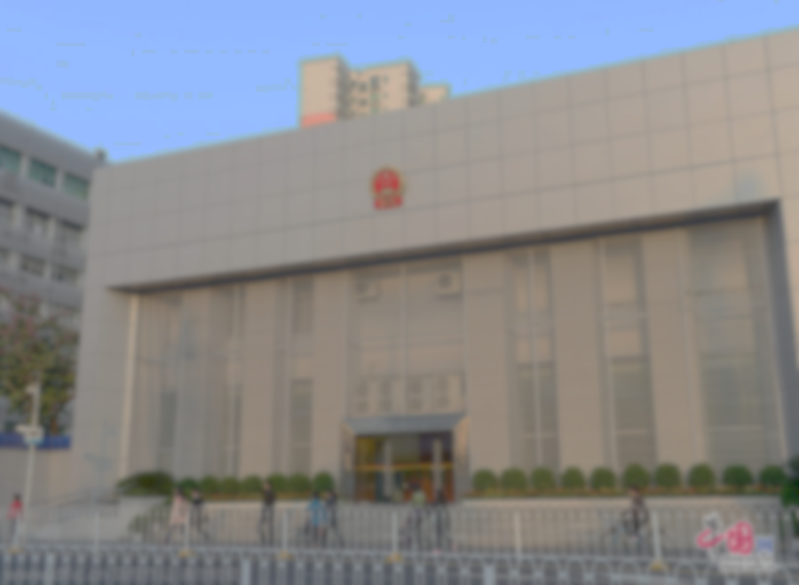
优化司法职权配置
推动实行审判权和执行权相分离的体制改革试点
改革司法机关人财物管理体制
最高人民法院设立巡回法庭，审理跨行政区域重大行政和民商事案件。探索设立跨行政区划的人民法院和人民检察院，办理跨地区案件。
明确司法机关内部各层级权限，健全内部监督制约机制。.
加强职务犯罪线索管理，健全受理、分流、查办、信息反馈制度，明确纪检监察和刑事司法办案标准和程序衔接，依法严格查办职务犯罪案件。

Slide 16
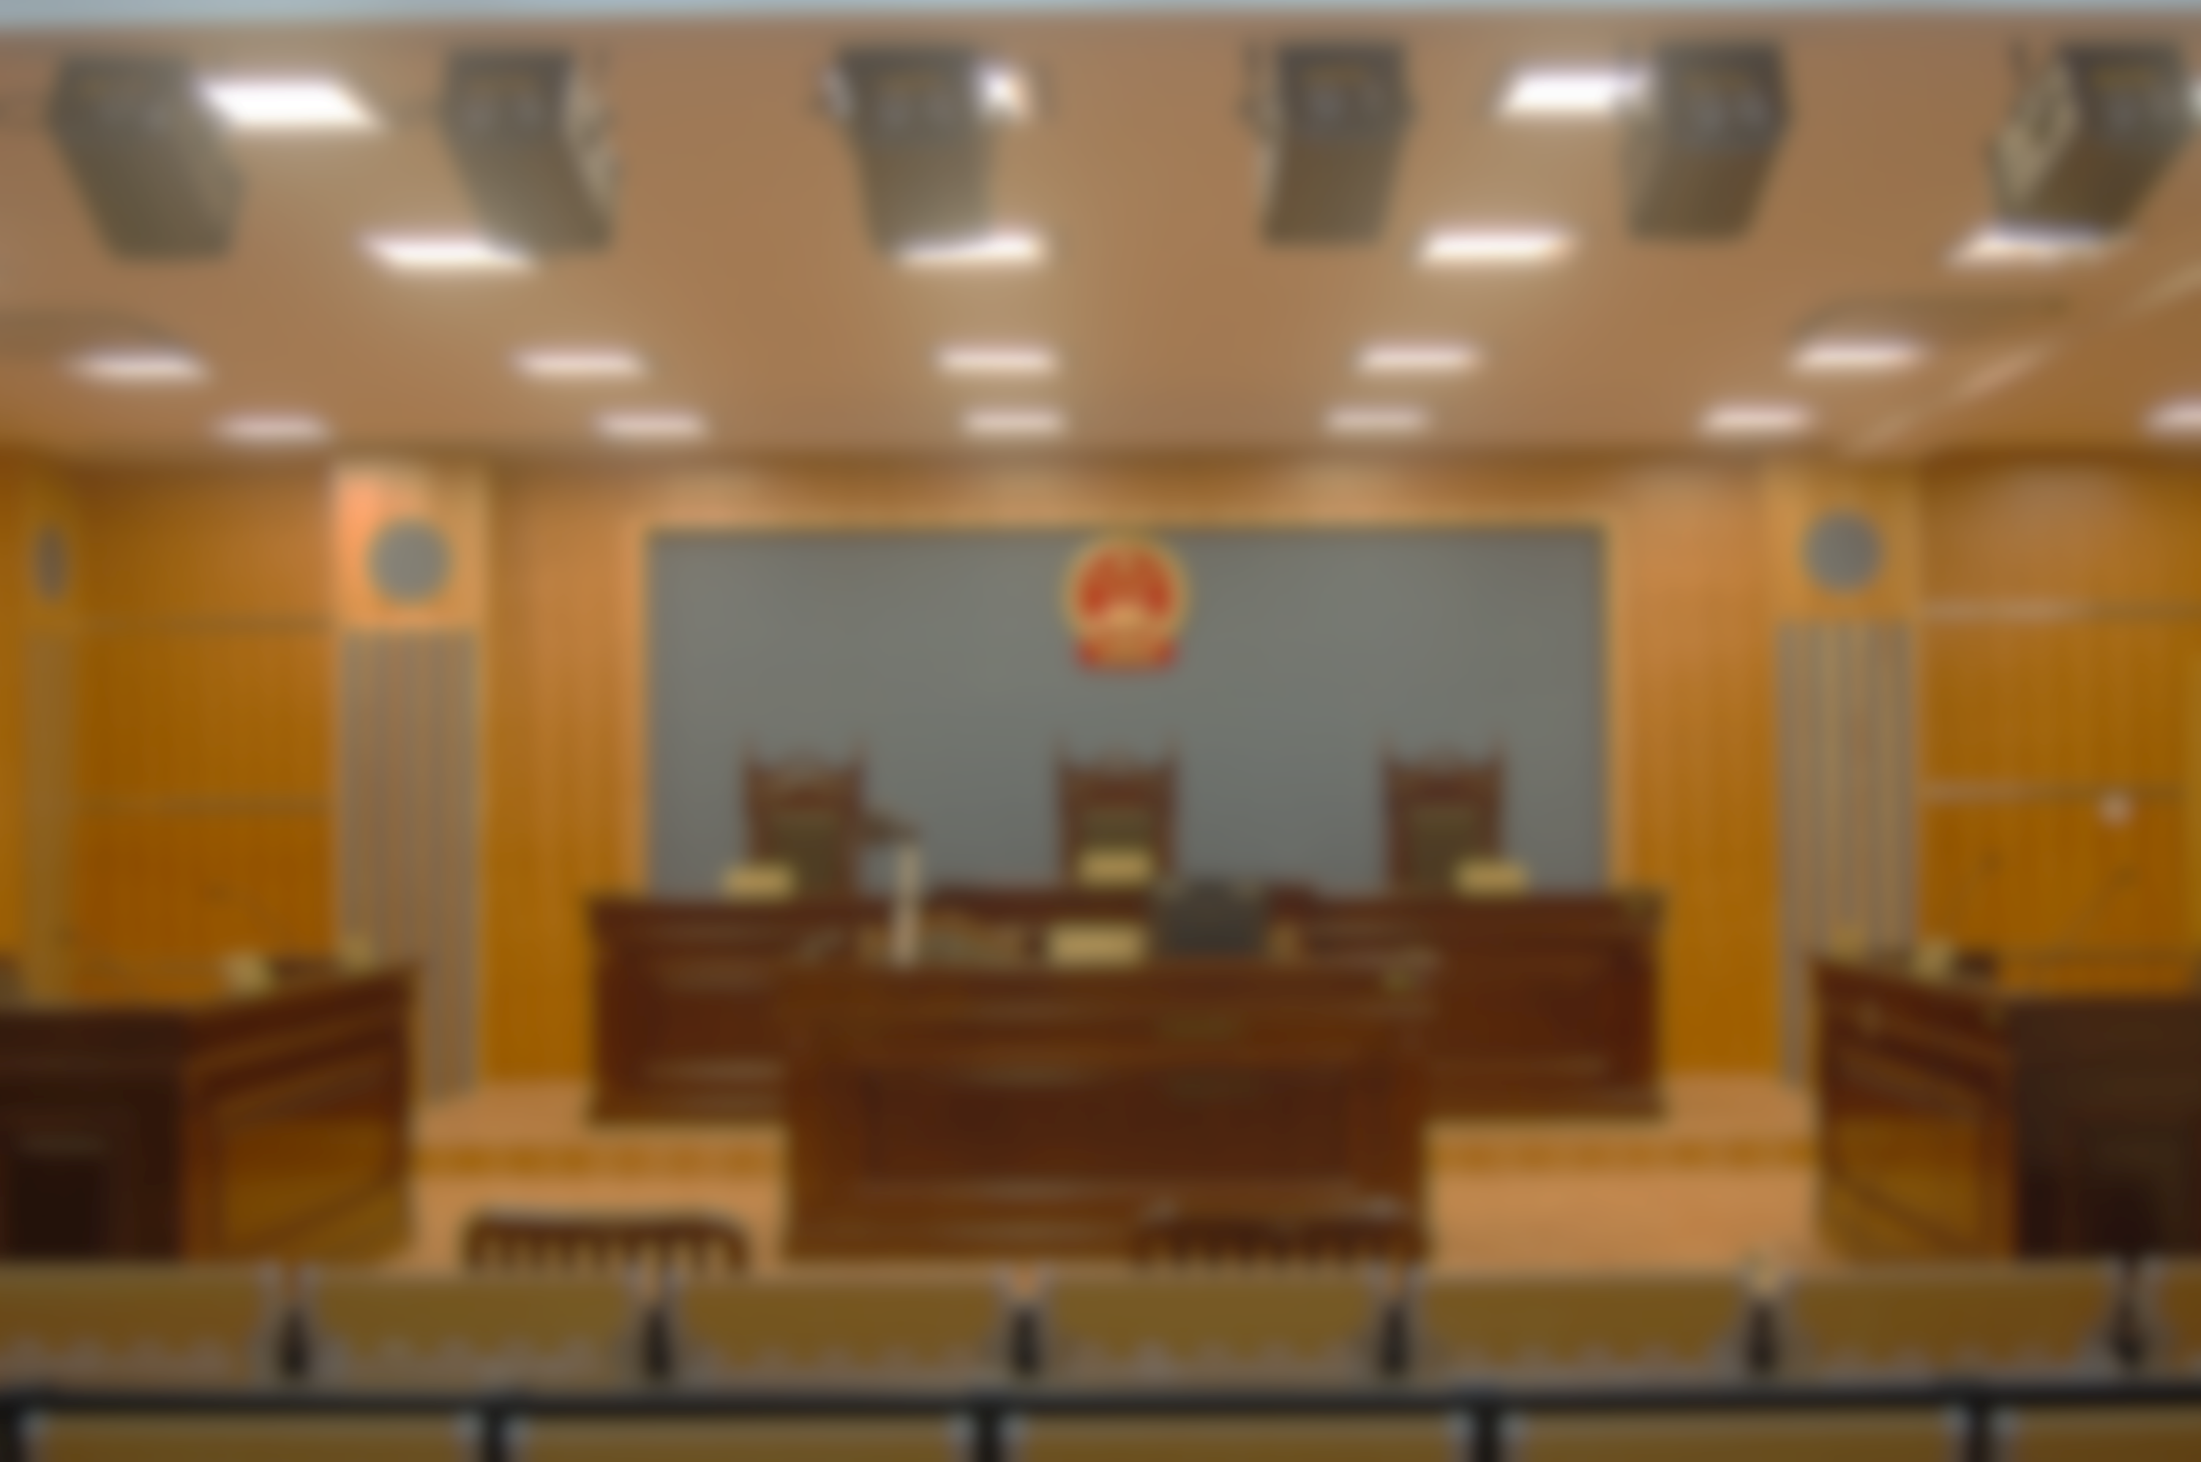
其他改革举措
庭审诉讼改革，加强人权司法保障
进行诉讼庭审改革，增强证据制度，公正司法;
确立错案责任制度；
改革诉讼制度，保证当事人诉讼权利；
制止冤假错案，刑讯逼供。
人民参与
完善人民陪审员制度
司法公开制度
监督制度
完善相关制度制止司法人员非法会见律师，当事人。

Slide 17

司法改革和党组织纪律机制
司法改革下的党纪国法惩戒体系
法治是依法治国的实施.
党纪国法惩戒体系是司法改革的一部分，体现了党国体制。
取决于行为的行为的性质和严重性，党员干部的行为将受到党纪国法的考验。
纪检监察机构改革2012年10月
纪委体制改革
2013年6月思想政治教育
八项注意
双规改革
新党规党纪
纪律处分条例
群众路线教育
中国共产党廉洁自律准则
较轻
党内警告
较重
免去党内职务/留党察看
严重
开除党籍
严重后果
刑事责任
第一百一十九条 党员领导干部违反有关规定干预和插手司法活动、执纪执法活动，向有关地方或者部门打招呼、说情，或者以其他方式对司法活动、执纪执法活动施加影响，情节较轻的，给予严重警告处分；情节较重的，给予撤销党内职务或者留党察看处分；情节严重的，给予开除党籍处分。

Slide 18
在党国体制下实施法治
法治体现了党纪的实施，严格了党的纪律和制度。;
四中全会是对社会主义法治的科学发展，是对党的路线主张的试试，体现了党和国家的联系。
党纪
党对重大政策的领导
保证实施
国法
四中全会7大领域
带头遵守法律

Slide 19
益处和挑战
挑战
积极之处
实施
党的纪律制度
连贯性和评估量化标准
更好的融入党的基本路线
把权力关进笼子
增强了集体决定制度
降低了腐败
  苍蝇和老虎
发现干扰
惩罚干扰
保护
记录，报告，公开
党纪
国法
保护履行职责工作人员遭到报复

Slide 20

Thank you

